Slide 1
第2课时
对数函数图象与性质的综合应用
<<<
第6章

Slide 2
学习目标
1.掌握与对数函数有关的图象变换.
2.了解反函数的概念.
3.掌握对数函数的实际应用.

Slide 3
内容索引
一、与对数函数有关的图象变换
二、反函数
三、对数函数模型的实际应用
随堂演练
课时对点练

Slide 4
一
与对数函数有关的图象变换

Slide 5
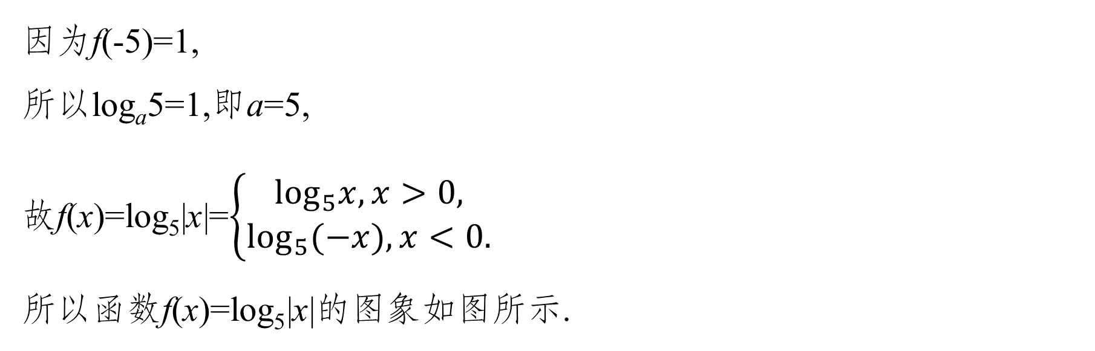
已知f(x)=log_{a}|x|(a>0,a≠1)满足f(-5)=1,试画出函数f(x)的图象.
例 1
因为f(-5)=1,
所以log_{a}5=1,即a=5,
故f(x)=log₅|x|=$\left\{\begin{matrix}log_{5}x,x>0, \\ log_{5}(−x),x<0.\end{matrix}\right.$
所以函数f(x)=log₅|x|的图象如图所示.

Slide 6
延伸探究
1.在本例中,若条件不变,试画出函数g(x)=log_{a}|x-1|的图象.
因为f(x)=log₅|x|,
所以g(x)=log₅|x-1|,
如图,g(x)的图象是由f(x)的图象向右平移1个
单位长度得到的.

Slide 7
2.在本例中,若条件不变,试画出函数h(x)=|log_{a}x|的图象.
因为a=5,所以h(x)=|log₅x|.h(x)的图象如图所示.

Slide 8
反
思
感
悟
对数函数图象的变换方法
(1)作y=f(|x|)的图象时,保留y=f(x)(x≥0)图象不变,当x<0时,y=f(|x|)的图象与y=f(x)(x>0)的图象关于y轴对称.
(2)作y=|f(x)|的图象时,保留y=f(x)的x轴及上方图象不变,把x轴下方图象以x轴为对称轴翻折上去即可.
(3)有关对数函数图象的平移也符合“左加右减,上加下减”的规律.
(4)y=f(-x)与y=f(x)关于y轴对称,y=-f(x)与y=f(x)关于x轴对称,y=-f(-x)与y=f(x)关于原点对称.

Slide 9
(1)函数f(x)=log_{a}|x|+1(a>1)的图象大致为
跟踪训练 1
√

Slide 10
∵函数f(x)=log_{a}|x|+1(a>1)是偶函数,∴f(x)的图象关于y轴对称,
当x>0时,f(x)=log_{a}x+1是增函数;
当x<0时,f(x)=log_{a}(-x)+1是减函数,
又∵图象过(1,1),(-1,1)两点,结合选项可知选C.

Slide 11

(2)画出函数y=|log₂(x+1)|的图象,并写出函数的值域及单调区间.
函数y=|log₂(x+1)|的图象如图所示.由图象知,其值域为[0,+∞),减区间是(-1,0],增区间是[0,+∞).

Slide 12
二
反函数

Slide 13
问题
在同一坐标系下,画出函数y=2^{x}与y=log₂x的图象,观察两函数图象的关系.
提示

Slide 14
反函数:指数函数 (a>0,a≠1)与对数函数y=log_{a}x(a>0,a≠1)互为反函数.它们的定义域与值域正好互换.
y=a^{x}

Slide 15
若函数y=f(x)是函数y=2^{x}的反函数,则f(f(2))的值为
A.16 B.0
C.1 D.2
例 2
√
函数y=2^{x}的反函数是y=log₂x,
即f(x)=log₂x.
则f(f(2))=f(log₂2)=f(1)=log₂1=0.

Slide 16
反
思
感
悟
互为反函数的函数的性质
(1)同底数的指数函数与对数函数互为反函数.
(2)互为反函数的两个函数的定义域与值域互换.
(3)互为反函数的两个函数的图象关于直线y=x对称.

Slide 17
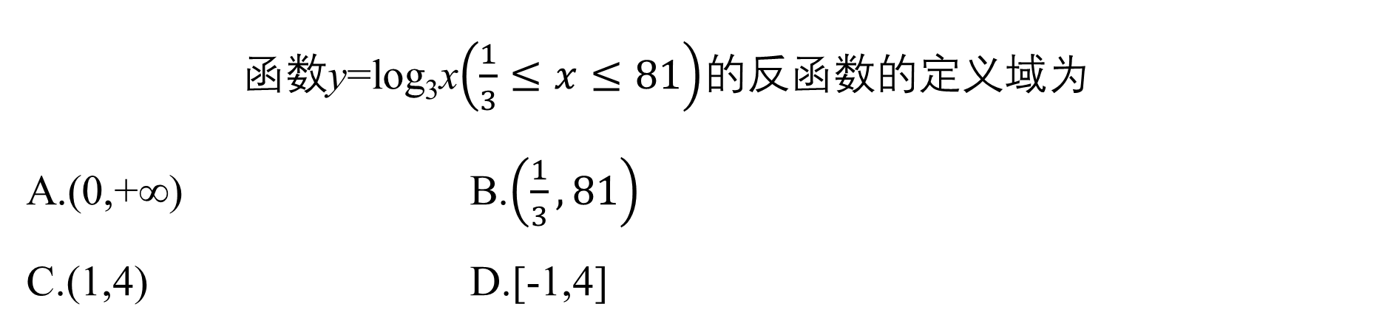
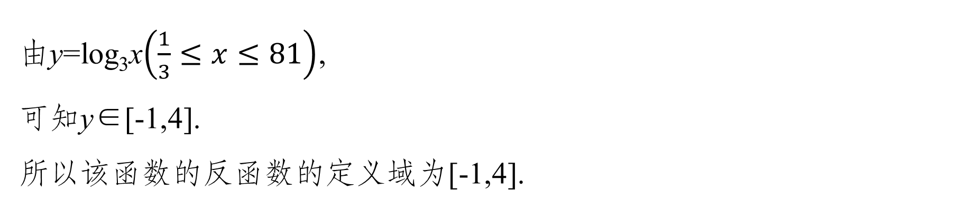
函数y=log₃x$\left(\frac{1}{3}≤x≤81\right)$的反函数的定义域为
A.(0,+∞) B.$\left(\frac{1}{3},81\right)$
C.(1,4) D.[-1,4]
跟踪训练 2
√
由y=log₃x$\left(\frac{1}{3}≤x≤81\right)$,
可知y∈[-1,4].
所以该函数的反函数的定义域为[-1,4].

Slide 18
三
对数函数模型的实际应用

Slide 19
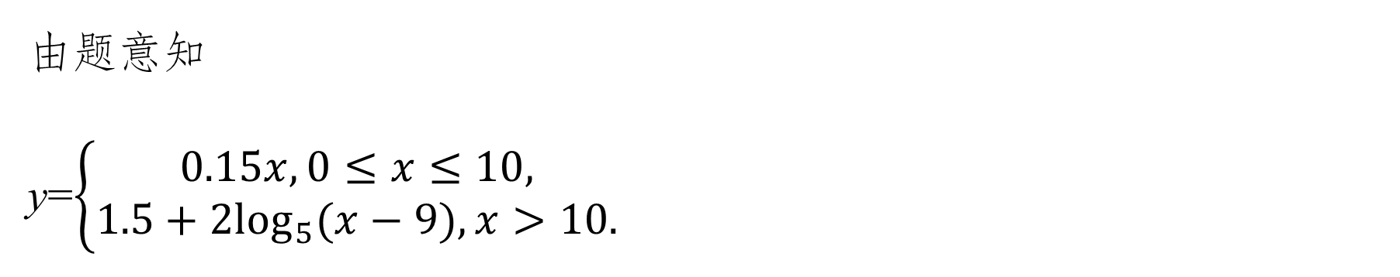
某公司制定了一个激励销售人员的奖励方案:当销售利润不超过10万元时,按销售利润的15%进行奖励;当销售利润超过10万元时,若超出A万元,则超出部分按2log₅(A+1)进行奖励.记奖金为y(单位:万元),销售利润为x(单位:万元).
(1)写出奖金y关于销售利润x的解析式;
例 3
由题意知
y=$\left\{\begin{matrix}0.15x,0≤x≤10, \\ 1.5+2log_{5}(x−9),x>10.\end{matrix}\right.$

Slide 20
(2)如果业务员老江获得5.5万元的奖金,那么他的销售利润是多少万元?
由题意知1.5+2log₅(x-9)=5.5,
即log₅(x-9)=2,
∴x-9=5²,解得x=34.
∴老江的销售利润是34万元.

Slide 21
反
思
感
悟
对数函数应用题的解题思路
(1)依题意,找出或建立数学模型.
(2)依实际情况确定解析式中的参数.
(3)依题设数据解决数学问题.
(4)得出结论.

Slide 22
某种动物的数量y(单位:只)与时间x(单位:年)的函数关系式为y=alog₂(x+1),若这种动物第1年有100只,则第7年它们的数量为
A.300只 B.400只
C.500只 D.600只
跟踪训练 3
√
由题意,知100=alog₂(1+1),得a=100,
则当x=7时,y=100log₂(7+1)=100×3=300.

Slide 23
1.知识清单:
(1)与对数函数有关的图象变换.
(2)反函数的概念.
(3)对数函数模型的简单应用.
2.方法归纳:换元法.
3.常见误区:混淆图象变换中的翻折和对称变换.

Slide 24
四
随堂演练

Slide 25
1.函数y=log_{a}(x-1)(0<a<1)的图象大致是
√
函数y=log_{a}(x-1)的图象是由y=log_{a}x的图象向右平移1个单位长度得到的,
∵0<a<1,∴y=log_{a}(x-1)在(1,+∞)上单调递减,故A正确.
1
2
3
4

Slide 26
2.“每天进步一点点”可以用数学来诠释,假如你今天的数学水平是1,以后每天比前一天增加千分之五,则经过y天之后,你的数学水平x与y之间的函数关系式是
A.y=log_{1.05}x B.y=log_{1.005}x
C.y=log_{0.95}x D.y=log_{0.995}x
√
由题意得x=(1+5‰)^{y}=1.005^{y},化为对数函数得y=log_{1.005}x.
1
2
3
4

Slide 27
3.某科技研发公司2021年全年投入的研发资金为300万元,在此基础上,计划每年投入的研发资金比上一年增加10%.则该公司全年投入的研发资金开始超过600万元的年份是(参考数据:lg 2≈0.301,lg 3≈0.477,lg 5≈0.699,
lg 11≈1.041)
A.2027年 B.2028年
C.2029年 D.2030年
√
1
2
3
4

Slide 28

设n(n∈N*)年后公司全年投入的研发资金为y,
则y=300(1+10%)^{n},令300(1+10%)^{n}>600,
解得n>$\frac{lg 2}{lg 11−1}$,
将lg 2≈0.301,lg 11≈1.041,
代入后解得$\frac{lg 2}{lg 11−1}$≈7.3,又n∈N*,故n的最小值为8,即到2029年,该公司全年投入的研发资金开始超过600万元.
1
2
3
4

Slide 29
4.函数f(x)=log_{a}(x-1)+1(a>0且a≠1),则f(x)的反函数的图象一定经过定点 .
(1,2)
因为f(2)=log_{a}1+1=1,即函数f(x)的图象过定点(2,1),故函数f(x)的反函数的图象过定点(1,2).
1
2
3
4

Slide 30
五
课时对点练

Slide 31
基础巩固
1.(多选)已知函数y=a^{x}与y=log_{a}x,其中a>0且a≠1,下列说法正确的是
A.两者的图象关于直线y=x对称
B.前者的定义域、值域分别是后者的值域、定义域
C.两函数在各自的定义域内增减性相同
D.y=a^{x}的图象经过平行移动可得到y=log_{a}x的图象
√
√
√
1
2
3
4
5
6
7
8
9
10
11
12
13
14
15
16

Slide 32
函数y=a^{x}与y=log_{a}x互为反函数,所以根据互为反函数的函数图象关于直线y=x对称,可知A正确;
根据互为反函数的函数性质知,前者的定义域、值域分别是后者的值域、定义域,故B正确;
根据互为反函数的函数性质知C正确;
由图象的平移知,y=a^{x}的图象平移后得不到y=log_{a}x的图象,故D不正确.
1
2
3
4
5
6
7
8
9
10
11
12
13
14
15
16

Slide 33
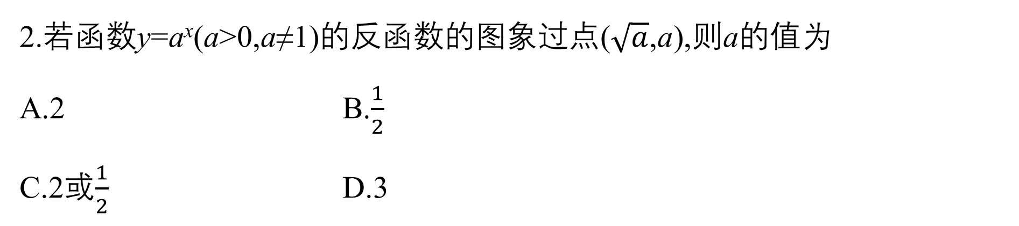
2.若函数y=a^{x}(a>0,a≠1)的反函数的图象过点($\sqrt{a}$,a),则a的值为
A.2 B.$\frac{1}{2}$
C.2或$\frac{1}{2}$ D.3
√
1
2
3
4
5
6
7
8
9
10
11
12
13
14
15
16

Slide 34

方法一 函数y=a^{x}(a>0,a≠1)的反函数为y=log_{a}x(a>0,a≠1),
故y=log_{a}x的图象过点($\sqrt{a}$,a),
则a=log_{a}$\sqrt{a}$=$\frac{1}{2}$.
方法二 ∵函数y=a^{x}(a>0,a≠1)的反函数的图象过点($\sqrt{a}$,a),
∴函数y=a^{x}(a>0,a≠1)的图象过点(a,$\sqrt{a}$),
∴aª=$\sqrt{a}$=$a^{\frac{1}{2}}$,即a=$\frac{1}{2}$.
1
2
3
4
5
6
7
8
9
10
11
12
13
14
15
16

Slide 35
3.某地为了抑制一种有害昆虫的繁殖,引入了一种以该昆虫为食物的特殊动物,已知该动物的繁殖数量y(单位:只)与引入时间x(单位:年)的关系为y=alog₃(x+2),若该动物在引入一年后的数量为150只,则25年后它们发展到
A.300只 B.450只
C.600只 D.700只
√
将x=1,y=150代入y=alog₃(x+2)得,
150=alog₃(1+2),解得a=150,
所以当x=25时,y=150log₃(25+2)=450.
1
2
3
4
5
6
7
8
9
10
11
12
13
14
15
16

Slide 36
4.如图为函数y=m+log_{n}x的图象,其中m,n为常数,则下列结论正确的是
A.m<0,n>1
B.m>0,n>1
C.m>0,0<n<1
D.m<0,0<n<1
√
根据图象可知,函数y=m+log_{n}x(m,n是常数)是减函数,所以0<n<1;又当x=1时,y<0,即y=m+log_{n}1=m<0.
1
2
3
4
5
6
7
8
9
10
11
12
13
14
15
16

Slide 37
5.(多选)已知a>0,且a≠1,则函数y=a^{-x}与y=log_{a}(-x)的图象可能是
√
√
1
2
3
4
5
6
7
8
9
10
11
12
13
14
15
16

Slide 38
当a>1时,y=a^{-x}是减函数,图象恒过点(0,1),y=log_{a}(-x)是减函数,定义域为(-∞,0),图象恒过点(-1,0),C选项符合题意;当0<a<1时,y=a^{-x}是增函数,图象恒过点(0,1),y=log_{a}(-x)是增函数,定义域为(-∞,0),图象恒过点(-1,0),D选项符合题意.
1
2
3
4
5
6
7
8
9
10
11
12
13
14
15
16

Slide 39
6.已知a>1,b<-1,则函数y=log_{a}(x-b)的图象不经过
A.第一象限 B.第二象限
C.第三象限 D.第四象限
√
1
2
3
4
5
6
7
8
9
10
11
12
13
14
15
16

Slide 40
根据对数函数的单调性及图象平移的知识,知函数y=log_{a}(x-b)的大致图象如图所示,函数图象不经过第四象限.
1
2
3
4
5
6
7
8
9
10
11
12
13
14
15
16

Slide 41
7.函数f(x)=log₂(4x),x∈[1,2]的反函数的定义域为 .
[2,3]
f(x)=log₂(4x)=2+log₂x,
∵x∈[1,2],∴log₂x∈[0,1],
则函数f(x)=log₂(4x)的值域为[2,3].
即f(x)的反函数的定义域为[2,3].
1
2
3
4
5
6
7
8
9
10
11
12
13
14
15
16

Slide 42
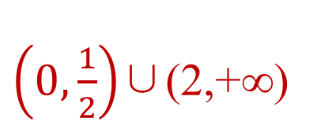
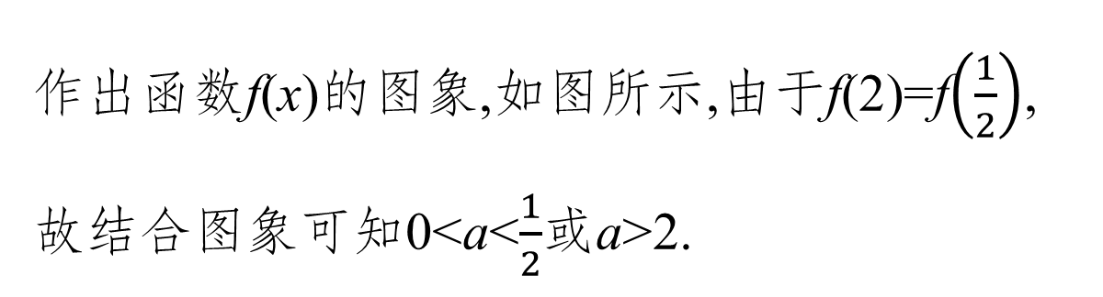
$\left(0,\frac{1}{2}\right)$∪(2,+∞)
8.已知f(x)=|log₃x|,若f(a)>f(2),则a的取值范围为 .
作出函数f(x)的图象,如图所示,由于f(2)=f$\left(\frac{1}{2}\right)$,故结合图象可知0<a<$\frac{1}{2}$或a>2.
1
2
3
4
5
6
7
8
9
10
11
12
13
14
15
16

Slide 43
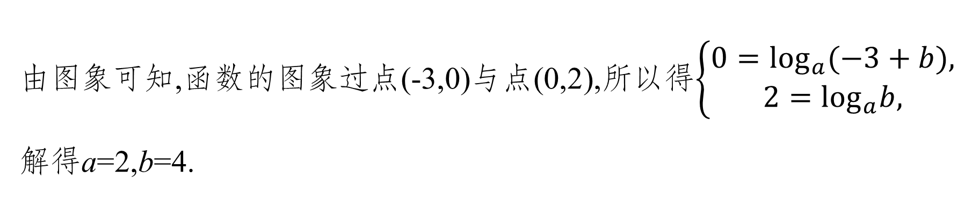
9.已知函数y=log_{a}(x+b)的图象如图所示.
(1)求实数a与b的值;
由图象可知,函数的图象过点(-3,0)与点(0,2),所以得$\left\{\begin{matrix}0=log_{a}(−3+b), \\ 2=log_{a}b,\end{matrix}\right.$
解得a=2,b=4.
1
2
3
4
5
6
7
8
9
10
11
12
13
14
15
16

Slide 44
(2)函数y=log_{a}(x+b)与y=log_{a}x的图象有何关系?
由(1)知,y=log₂(x+4).
函数y=log₂(x+4)的图象可以由y=log₂x的图象向左平移4个单位长度得到.
1
2
3
4
5
6
7
8
9
10
11
12
13
14
15
16

Slide 45
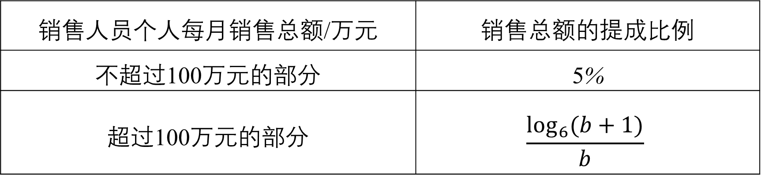
10.某企业制定了一个关于销售人员的提成方案,如表:
销售人员个人每月销售总额/万元 | 销售总额的提成比例
不超过100万元的部分 | 5%
超过100万元的部分 | $$\frac{log_{6}(b+1)}{b}$$
记销售人员每月的提成金额为f(x)(单位:万元),每月的销售总额为x(单位:万元).
注:表格中的b(b>0)表示销售额超过100万元的部分.
另附参考公式:销售总额×销售总额的提成比例=提成金额.
(1)写出提成金额f(x)关于销售总额x的关系式;
1
2
3
4
5
6
7
8
9
10
11
12
13
14
15
16

Slide 46

根据题意可知,当0≤x≤100时,f(x)=5%x=0.05x;
当x>100时,f(x)=5%×100+$\frac{log_{6}(x−100+1)}{x−100}$(x-100)=5+log₆(x-99).
故提成金额f(x)关于销售总额x的函数关系式为f(x)=$\left\{\begin{matrix}0.05x,0≤x≤100, \\ 5+log_{6}(x−99),x>100.\end{matrix}\right.$
1
2
3
4
5
6
7
8
9
10
11
12
13
14
15
16

Slide 47
(2)若某销售人员某月的提成金额不低于7万元,则该销售人员当月的销售总额至少为多少万元?
当0≤x≤100时,f(x)=0.05x≤0.05×100=5,
则该销售人员当月的销售总额必定超过100万元,
令5+log₆(x-99)≥7,
得log₆(x-99)≥2,解得x≥135,
即该销售人员当月的销售总额至少为135万元.
1
2
3
4
5
6
7
8
9
10
11
12
13
14
15
16

Slide 48
综合运用
11.函数f(x)=lg(|x|-1)的大致图象是
√
1
2
3
4
5
6
7
8
9
10
11
12
13
14
15
16

Slide 49
由f(x)的定义域为(-∞,-1)∪(1,+∞),且f(-x)=lg(|-x|-1)=lg(|x|-1)=f(x),得f(x)是偶函数,由此知C,D错误.
又当x>1时,f(x)=lg(x-1)在(1,+∞)上单调递增,所以B正确.
1
2
3
4
5
6
7
8
9
10
11
12
13
14
15
16

Slide 50
12.(多选)在同一直角坐标系中,函数f(x)=log_{a}(x-b)与g(x)=b^{x-a}的图象可能是
√
√
1
2
3
4
5
6
7
8
9
10
11
12
13
14
15
16

Slide 51
对于A,根据f(x)的图象知对数函数在定义域上单调递增,所以a>1,图象过点(2,0),所以b=1;根据g(x)的图象为y=1的一条直线可判断b=1,且无论a为何值图象均为y=1,此类情况符合题意,A正确;
对于B,由g(x)的图象可知a>1,0<b<1,若0<b<1,对数函数f(x)的图象应向右平移,选项中f(x)的图象向左平移,B错误;
对于C,由对数函数f(x)的图象知0<a<1且0<b<1,函数g(x)的图象与直线y=1交点的横坐标大于0小于1且函数g(x)是减函数,所以0<a<1且0<b<1,C正确;
对于D,由f(x)的图象知函数f(x)是减函数,则0<a<1,但g(x)的图象未向右平移,D错误.
1
2
3
4
5
6
7
8
9
10
11
12
13
14
15
16

Slide 52
13.(多选)两个函数的图象经过平移后能够重合,称这两个函数为“同形”函数,给出四个数:f₁(x)=log₂(x+1),f₂(x)=log₂(x+2),f₃(x)=log₂x²,f₄(x)=log₂(2x),其中“同形”函数是
A.f₂(x)与f₄(x) B.f₁(x)与f₃(x)
C.f₁(x)与f₄(x) D.f₃(x)与f₄(x)
√
√
1
2
3
4
5
6
7
8
9
10
11
12
13
14
15
16

Slide 53
由题知,f₁(x)=log₂(x+1),
f₂(x)=log₂(x+2),
f₃(x)=log₂x²=2log₂|x|,
f₄(x)=log₂(2x)=log₂x+1,
对于A,可将函数f₂(x)的图象向右平移2个单位长度,然后向上平移1个单位长度得到f₄(x)的图象,故满足定义,A正确;
1
2
3
4
5
6
7
8
9
10
11
12
13
14
15
16

Slide 54
对于C,可将函数f₁(x)的图象向右平移1个单位长度,然后向上平移1个单位长度得到f₄(x)的图象,故满足定义,C正确;
对于B,D,因函数f₃(x)为分段函数,由两部分图形组成,不能单独平移得到其他函数图象,故不满足定义,故BD错误.
1
2
3
4
5
6
7
8
9
10
11
12
13
14
15
16

Slide 55
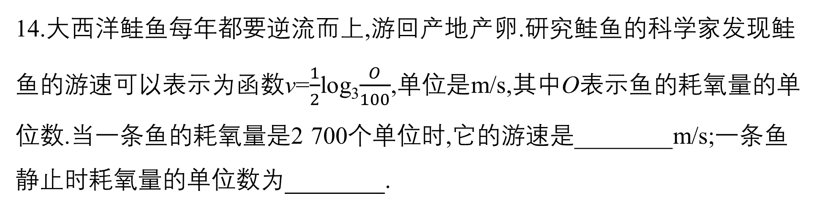

14.大西洋鲑鱼每年都要逆流而上,游回产地产卵.研究鲑鱼的科学家发现鲑鱼的游速可以表示为函数v=$\frac{1}{2}$log₃$\frac{O}{100}$,单位是m/s,其中O表示鱼的耗氧量的单位数.当一条鱼的耗氧量是2 700个单位时,它的游速是________m/s;一条鱼静止时耗氧量的单位数为 .
$\frac{3}{2}$
100
1
2
3
4
5
6
7
8
9
10
11
12
13
14
15
16

Slide 56

当O=2 700时,
v=$\frac{1}{2}$log₃$\frac{O}{100}$=$\frac{1}{2}$log₃$\frac{2 700}{100}$
=$\frac{1}{2}$log₃27=$\frac{3}{2}$(m/s).
一条鱼静止时,v=0,则$\frac{1}{2}$log₃$\frac{O}{100}$=0,
∴$\frac{O}{100}$=1,∴O=100.
1
2
3
4
5
6
7
8
9
10
11
12
13
14
15
16

Slide 57
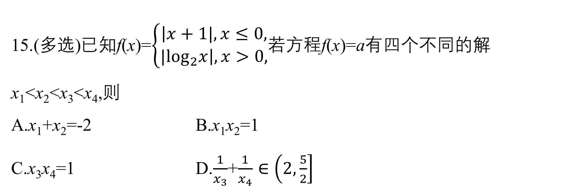
拓广探究
15.(多选)已知f(x)=$\left\{\begin{matrix}\left|x\right.+1|,x≤0, \\ |log_{2}\left.x\right|,x>0,\end{matrix}\right.$若方程f(x)=a有四个不同的解x₁<x₂<x₃<x₄,则
A.x₁+x₂=-2 B.x₁x₂=1
C.x₃x₄=1 D.$\frac{1}{x_{3}}$+$\frac{1}{x_{4}}∈\left(2,\frac{5}{2}\right]$
√
√
√
1
2
3
4
5
6
7
8
9
10
11
12
13
14
15
16

Slide 58
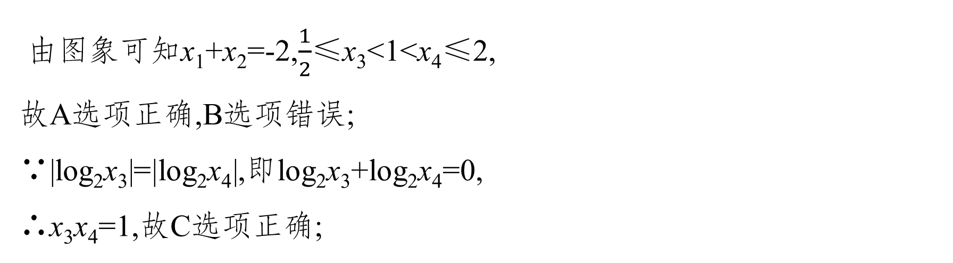
作出函数f(x)的图象如图所示.
由图象可知x₁+x₂=-2,$\frac{1}{2}$≤x₃<1<x₄≤2,
故A选项正确,B选项错误;
∵|log₂x₃|=|log₂x₄|,即log₂x₃+log₂x₄=0,
∴x₃x₄=1,故C选项正确;
1
2
3
4
5
6
7
8
9
10
11
12
13
14
15
16

Slide 59
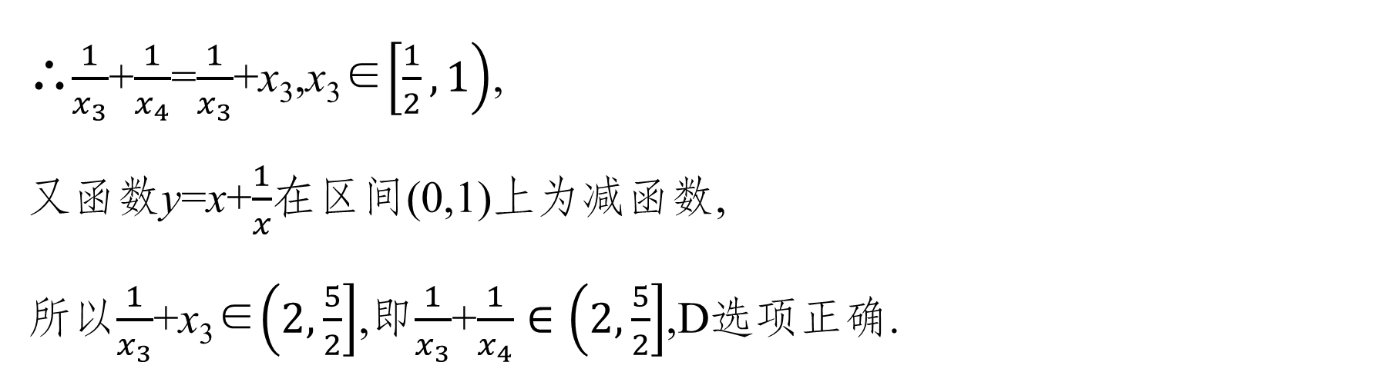
∴$\frac{1}{x_{3}}$+$\frac{1}{x_{4}}$=$\frac{1}{x_{3}}$+x₃,x₃∈$\left[\frac{1}{2},1\right)$,
又函数y=x+$\frac{1}{x}$在区间(0,1)上为减函数,
所以$\frac{1}{x_{3}}$+x₃∈$\left(2,\frac{5}{2}\right]$,即$\frac{1}{x_{3}}$+$\frac{1}{x_{4}}∈\left(2,\frac{5}{2}\right]$,D选项正确.
1
2
3
4
5
6
7
8
9
10
11
12
13
14
15
16

Slide 60
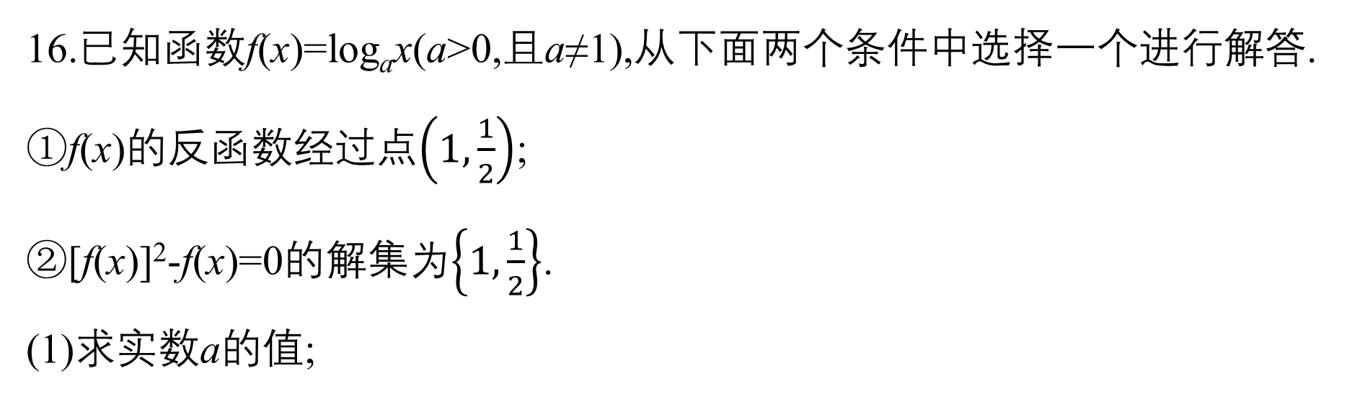
16.已知函数f(x)=log_{a}x(a>0,且a≠1),从下面两个条件中选择一个进行解答.
①f(x)的反函数经过点$\left(1,\frac{1}{2}\right)$;
②[f(x)]²-f(x)=0的解集为$\left\{1,\frac{1}{2}\right\}$.
(1)求实数a的值;
1
2
3
4
5
6
7
8
9
10
11
12
13
14
15
16

Slide 61

若选①:由题知,函数f(x)=log_{a}x的反函数为y=a^{x},
则a¹=$\frac{1}{2}$,即a=$\frac{1}{2}$.
若选②:由题知,f(x)[f(x)-1]=0的解集为$\left\{1,\frac{1}{2}\right\}$,
因为f(1)=log_{a}1=0,所以f$\left(\frac{1}{2}\right)$=log_{a}$\frac{1}{2}$=1,
即a=$\frac{1}{2}$.
1
2
3
4
5
6
7
8
9
10
11
12
13
14
15
16

Slide 62
(2)若g(x)=f$\left(\frac{x}{2}\right)$·f$\left(\frac{x}{4}\right)$,x∈[2,8],求g(x)的最值及对应的x的值.
1
2
3
4
5
6
7
8
9
10
11
12
13
14
15
16

Slide 63

由(1)知,f(x)=lo$g_{\frac{1}{2}}$x,
则g(x)=(lo$g_{\frac{1}{2}}$x+1)(lo$g_{\frac{1}{2}}$x+2),x∈[2,8],
令t=lo$g_{\frac{1}{2}}$x,则t∈[-3,-1],则g(x)=h(t)=(t+1)(t+2)=${\left(t+\frac{3}{2}\right)}^{2}$-$\frac{1}{4}$,
当t=-$\frac{3}{2}$,即x=2$\sqrt{2}$时,g(x)_{min}=-$\frac{1}{4}$;
当t=-3,即x=8时,g(x)_{max}=2,综上,当x=8时,g(x)_{max}=2;
当x=2$\sqrt{2}$时,g(x)_{min}=-$\frac{1}{4}$.
1
2
3
4
5
6
7
8
9
10
11
12
13
14
15
16

Slide 64
<<<
第6章

